Slide 1
主要商業功能
第二節
中四 會計組別

Slide 2
目錄
重溫上一課節所學的知識
教學第五部分：資訊管理
進展性評估：多項選擇題
總結
教學第四部分：巿場營銷管理
教學第六部分：風險管理

Slide 3
01
重溫

Slide 4
重溫：主要商業功能
六大主要商業功能分別是甚麼？
這些功能如何在管理業務中發揮作用？
我們還沒有詳細了解哪三個主要商業功能？
            人力資源、財務、營運、市場營銷、資訊和風險管理
            市場營銷、資訊和風險管理

Slide 5
主要商業功能
六個主要商業功能：
人力資源管理
財務管理
營運管理
巿場營銷管理
資訊管理
風險管理

Slide 6
學習目標
分辨主要商業功能的角色和重要性：巿場營銷管理、資訊管理、風險管理

Slide 7
02
教學第四部分：
巿場營銷管理

Slide 8
第四部分：巿場營銷管理
作為消費者，你在消費的過程中會有哪些考慮？
你認為太興集團會有跟你會有一樣的考量嗎？為甚麼？
像太興集團這樣的企業如何解決客戶關注的問題？
是的，太興集團也會有同樣的顧慮，為公司維持盈利。
太興可能會調整價格、產品、地點等，以滿足客戶的需要。

Slide 9
第四部分：巿場營銷管理
市場營銷管理是識別客戶需求和執行營銷策略的過程。
  公司可以透過提供比競爭對手更好的商品和/或服務去滿足客戶需求
  賺取利潤
營銷幫助公司提供能夠滿足客戶需求的商品或服務，同時賺取利潤。
市場營銷管理的主要功能：
進行市場調查
細分市場，選擇目標市場，確定市場定位
制定市場策略
實施和控制營銷活動
管理客戶關係

Slide 10
市場營銷管理的主要功能
進行市場調查
進行市場調查以獲取市場信息 — 識別客戶需求，預測客戶需求，評估公司營銷業績
進行市場調查 — 探索市場機遇，應對威脅
E.g. 太興集團收集銷售數據以識別客戶偏好

Slide 11
市場營銷管理的主要功能
細分市場，選擇目標市場，確定市場定位
將市場細分為具有不同需求、特徵和消費模式
評估細分市場的吸引力並選擇合適的市場
確定公司的市場地位，這可以反映公司相對於競爭對手的優勢
例如 太興集團
  定位為多元品牌休閒餐飲集團
  目標客戶為一般大眾

Slide 12
市場營銷管理的主要功能
制定市場策略
為滿足客戶需求和應對競爭，市場營銷部需要制定營銷策略
營銷組合，也被稱為 4Ps，指的是以下四個關鍵要素:
產品 Products | 決定公司提供的商品或服務以滿足其目標客戶的需求
價格 Price | 決定目標客戶為獲得產品需要支付的金額
分銷 Place | 決定如何向目標客戶提供產品
推廣 Promotion | 決定向目標客戶傳達產品特性和優點的活動，並說服他們購買產品

Slide 13
第四部分：巿場營銷管理
四個產品或服務的巿場營銷過程關鍵要素
產品 太興集團推出不同品牌提供不同的餐飲服務 例如茶木：台灣美食、太興：燒味、亞參雞飯：東南亞美食、錦麗：越南美食 太興集團亦推出罐頭產品 | 價格 定位：多元品牌休閒餐飲集團 目標客戶：一般大眾 與其他餐飲集團相若（如美心集團）
分銷 太興集團的餐廳主要位於商場內，並提供網上訂餐外送服務 | 推廣 太興邀請名人拍攝電視廣告 敏華冰廳推出限量版飲品

Slide 14

小組討論：日清集團的巿場營銷管理
指引：
五人為一組
找出日清集團的 4Ps
討論完結後，請各組學生將討論結果貼在黑板

Slide 15
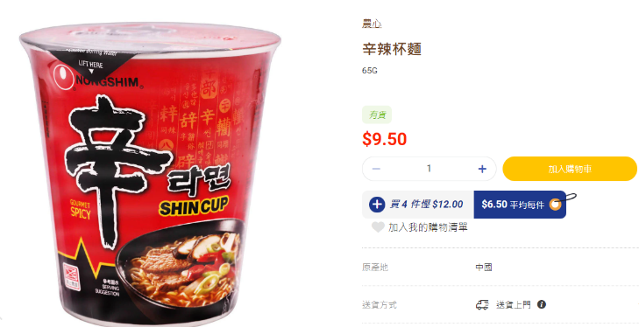
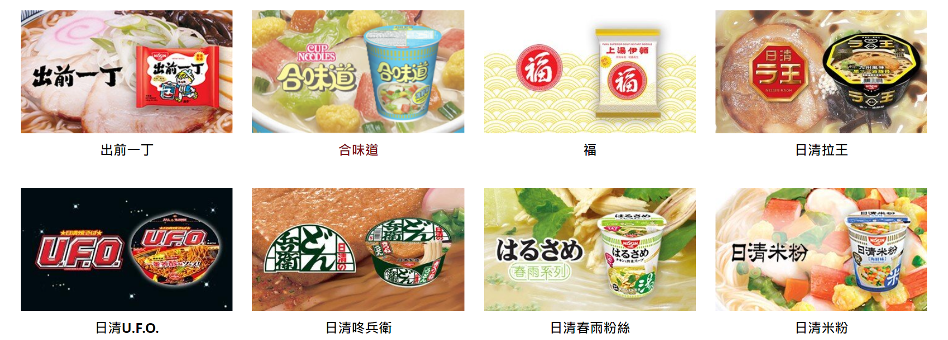
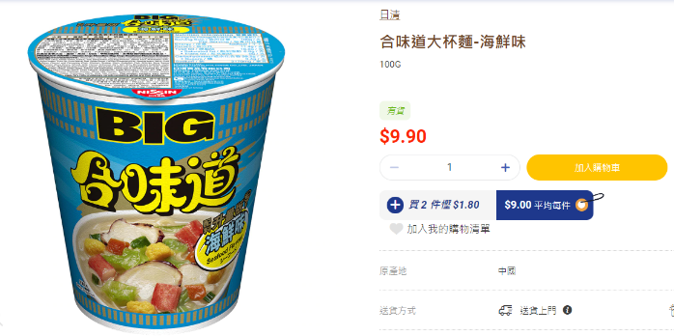
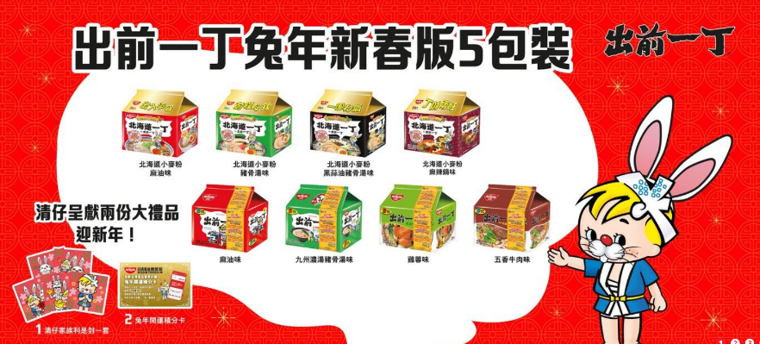
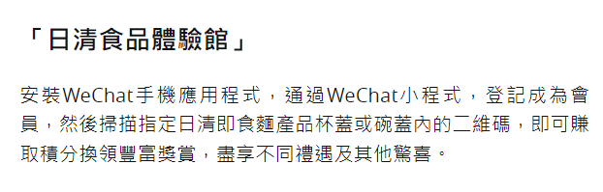
節錄B
節錄A
節錄C

Slide 16
小組討論：日清集團的巿場營銷管理
產品 日清集團生產不同種類的即食麵，包括杯麵、拉麵、米粉、通心粉；發展地道的口味 | 價格 定位：提供「安全、方便、美味」的食品 目標客戶：一般大眾 與其他即食麵相若
分銷 顧客可以很容易地從超市、便利店和零售店買到 | 推廣 日清推出帶有特殊包裝的新口味 開發手機應用程序中推出會員計劃

Slide 17
市場營銷管理的主要功能
實施和控制營銷活動
通過與公司內外的人員合作，將營銷計劃轉化為行動。例如與市場營銷部和廣告公司一起製作廣告
以不同的測量工具來量度和評估營銷結果。如利用問卷調查和訪問
確保營銷活動按計劃進行
管理客戶關係
與客戶保持長期的關係是營銷管理中一項非常重要的工作
這有助一個公司吸引新客戶、留住現有客戶和提高客戶忠誠度
例如 太興集團開發流動應用程式以了解客戶喜好以加強客戶關係

Slide 18
03
教學第五部分：
資訊管理

Slide 19
第五部分：資訊管理
猜一猜，你認為太興集團最高收入的餐廳前三名是哪幾間？
2. 商家可以單憑猜測不同品牌的表現來做出決策嗎？
3. 太興集團可如何收集銷售數據？
4. 收集數據後，你會如何利用它們？
不能，他們必須從客戶那裡收集數據以了解他們的喜好，從而做出營銷決策。
他們可以通過日常營運記錄每個品牌的銷售額，進行客戶調查...

Slide 20
第五部分：資訊管理
資訊管理是收集、處理、存儲和分發資訊以支持公司運營和決策的過程。
資訊管理的主要功能：
存儲、處理和管理業務交易數據
建立和維護資訊系統以支持其他部門
建立和維護網絡系統以促進溝通

Slide 21
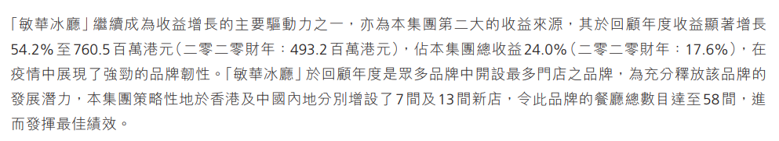
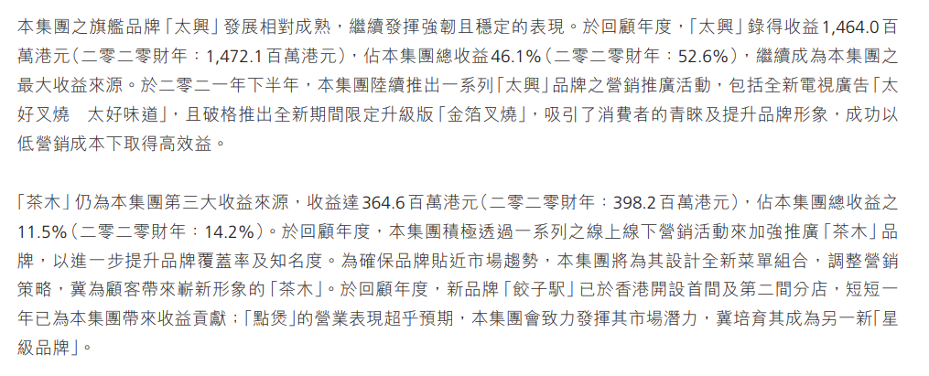
太興集團銷售數據分析
取自: 太興集團控股有限公司（2023年3月16日）。2021 年度報告。 https://moebius.asia/Documents/company/reports/listedco/listconews/sehk/2022/0428/2022042801660_c.pdf
根據太興集團的銷售數據，太興、茶木和敏華冰廳是太興集團的三大主要收入貢獻者。

Slide 22
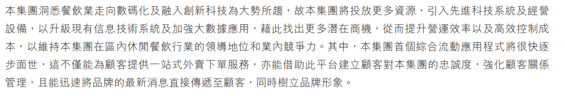
太興集團的資訊管理
太興集團正在開發手機應用程式供客戶在線訂購和收集銷售數據，以強化客戶關係管理（例如吸引潛在客戶和提高客戶忠誠度）
取自: 太興集團控股有限公司（2023年3月16日）。2021 年度報告。 https://moebius.asia/Documents/company/reports/listedco/listconews/sehk/2022/0428/2022042801660_c.pdf

Slide 23
資訊管理的主要功能
存儲、處理和管理業務交易數據
開發/使用一個可以存儲、處理和管理日常運營產生的業務交易數據的系統
數據經過處理和分析後，就變成了資訊
例如 太興集團收集銷售數據，並轉化為各品牌收入、品牌覆蓋率和知名度等資訊，為集團未來發展作出營銷決策

Slide 24
資訊管理的主要功能
建立和維護資訊系統以支持其他部門
建立和維護公司的資訊系統
讓其他部門獲得可靠和及時的信息，以幫助他們做出決策
建立和維護網絡系統以促進溝通
建立和維護通信網絡系統
例如：使用內聯網和電子郵件系統用於內部溝通
    用於文件共享的在線存儲空間
例如 太興的營銷管理可以根據收集到的銷售數據做出營銷決策（吸引潛在客戶，提高客戶忠誠度）
例如 太興會在其內聯網上發布公司的最新消息和資訊

Slide 25
04
教學第六部分：
風險管理

Slide 26
第六部分：風險管理
在2019年至2021年間，餐飲業面對了哪些重大的挑戰？
除了以上所提到的挑戰，在經營企業時還可能有甚麼風險？
因為新冠肺炎，香港的餐廳必須遵守由香港衛生署採取的防疫政策。例如，營業時間和顧客數量受到限制。
火災、搶劫、員工工傷等。

Slide 27
第六部分：風險管理
風險管理是識別和評估公司面臨的各種風險並製定措施以盡量減少損失的過程。
風險管理的主要功能:
識別和衡量風險
控制風險

Slide 28
風險管理的主要功能
識別和衡量風險
識別公司面臨的可能風險並評估公司面臨的風險
公司可能面臨各種類型的風險，例如：火災、員工傷亡、盜竊、機器故障、罷工、對公司的訴訟和自然災害

Slide 29
太興集團所面對的風險
新冠肺炎
防疫措施嚴重影響了行業的正常營運。新冠肺炎下的業務營運可能對員工和客戶的健康和安全構成風險。
如果員工或顧客受到感染，相關的餐廳將要暫時停業，以避免導致群體性感染，進一步影響社會穩定。
工傷
如果員工粗心大意或舉重物不當，可能會造成工傷。
集團需根據《僱員補償條例》向僱員支付補償。因此如果工作場所有任何意外，營運成本將會增加。

Slide 30
想一想！
當我們識別了太興的兩個風險後，你會怎麼做？
確保良好的衛生和安全的工作環境會增加生產成本嗎？
企業如何在履行責任與企業盈利之間取得平衡？
會，成本將會增加。
當企業履行其在食品衛生和工作場所安全方面的責任時，可以改善企業形象，從而可能帶來利潤。

Slide 31
風險管理的主要功能
控制風險
制定風險管理策略並選擇最合適的措施來控制和管理風險
公司可以使用四大風險管理策略來控制風險：風險迴避、風險承擔、風險減少和風險轉移

Slide 32
第六部分：風險管理 — 控制風險的方法
1. 風險承擔
  預留一筆資金來承擔損失的風險，彌補潛在損失
2. 風險減少
  通過防止損失發生或減少損失規模來降低損失風險
3. 風險迴避
  通過不從事可能造成損失的活動來消除損失風險
4. 風險轉移
  將損失的風險轉移給另一方（通常通過保險或合同協議）

Slide 33
第六部分：風險管理 — 控制風險的方法
太興集團如何控制其風險？
風險承擔：疫情期間成立「緊急應變委員會」和「防疫小組」，密切監察疫情形勢，及時調整應對策略。撥備資金應對疫情引致的額外開支
風險減少：為部門和旗下餐廳提供衛生防疫指引和防疫設備，遵守政府要求的防疫措施

Slide 34
第六部分：風險管理 — 控制風險的方法
太興集團如何控制其風險？
3. 風險迴避：不要求員工搬運重物，使用重物移動工具
4. 風險轉移：投保勞工保險，轉移工傷風險

Slide 35
個案研究
芬妮是公司的高級行政人員，而她的爸爸是一家設計公司的老闆。
芬妮的公司最近決定重新設計和裝修公司的入口，於是芬妮被委派挑選一家設計公司負責裝修。
由於裝修工期緊迫，加上涉及資金少，芬妮選擇了她爸爸的公司作為承建商。
如果公司允許芬妮這樣做，芬妮的公司可能面臨哪些風險？
有甚麼建議可以迴避和管理這種風險

Slide 36
05
進展性評估：多項選擇題

Slide 37
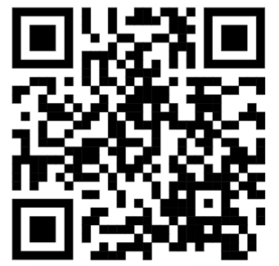
進展性評估：多項選擇題
你已經了解了六個主要商業功能。掃描二維碼進入遊戲房間，回答五道選擇題吧！
Link: https://create.kahoot.it/share/formative-assessment-key-business-functions/34174d1f-c8fc-49b2-b527-c1adf64e966f

Slide 38
多項選擇題
1. 為了降低被盜竊的風險，某商業建築物的管理人員決定多僱用兩名保安。這涉及以下哪些主要商業功能？
(1) 人力資源管理
(2) 巿場營銷管理
(3) 風險管理
A. 只有（1）
B. 只有（3）
C. 只有（1）和（3）
D. （1）、（2）和（3）

Slide 39
多項選擇題
2. 快樂公司打算招聘一名員工。該員工將負責尋找新的目標顧客並與他們保持聯繫。該員工很可能在 ____________ 部門工作。
A. 人力資源
B. 巿場營銷
C. 營運
D. 財務

Slide 40
多項選擇題
3. 一家銀行最近重新設計了其分支機構的佈置。看見高淨值客戶越來越多，該分行將利用70%的空間設置專櫃接待這些客戶。該重新設計項目與資訊管理和_________________管理有關。
A. 風險
B. 財務
C. 營運
D. 人力資源

Slide 41
多項選擇題
4. 商場將舉辦工作坊，教僱員如何使用除顫器。當顧客心臟病發作時，員工可以使用除顫器對其進行急救。主持這次工作坊涉及以下哪些主要商業功能？
(1) 人力資源管理
(2) 財務管理
(3) 資訊管理
(4) 風險管理
A. 只有（4）
B. 只有（1）和（3）
C. 只有（1）和（4）
D. （1），（2），（3）和（4）

Slide 42
多項選擇題
5. 某製衣廠決定在越南建新廠房以降低成本。該決策涉及以下哪些主要商業功能？
(1) 人力資源管理
(2) 財務管理
(3) 營運管理
(4) 風險管理
A. 只有（1）和（4）
B. 只有（2）和（3）
C. 只有（1）、（2）和（3）
D. （1），（2），（3）和（4）

Slide 43
06
總結

Slide 44
課堂重點：
巿場營銷管理、資訊管理和風險管理的功能和重要性
引用太興集團作例子解釋如何運用巿場營銷管理、資訊管理和風險管理
總結：六個主要商業功能是
巿場營銷管理、資訊管理、風險管理、
人力資源管理、財務管理和營運管理

Slide 45
參考資料:
日清集團（2023年3月16日）。日清集團官方網站。 https://www.nissinfoods.com.hk/tch/products。
太興集團控股有限公司（2023年3月16日）。2021 年度報告。 https://moebius.asia/Documents/company/reports/listedco/listconews/sehk/2022/0428/2022042801660_c.pdf。
太興集團控股有限公司（2023年3月16日）。太興官方網站。 https://www.taihing.com/?route=home#home-banner。
何健偉、徐首忠（2014）。 《企業、會計、財務新世界 第1冊：營商環境與管理導論（第二版）》。香港：導師出版社有限公司。
陳怡光、白祖根（2022）。《新高中 企業、會計與財務概論 商業管理2（選修部分）（第三版）》。培生。
蘇偉文、葉勁柏、郭良（2019)。《新視野企業、會計與財務概論：營商環境與管理導論》。香港教育圖書有限公司。

